Slide 1
Eindexamenspreekuur Duits – havo 2024
Jacinta & Tiffany

Slide 2
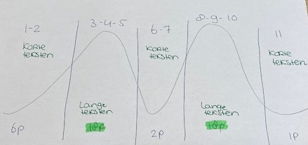
Centraal Examen (J)
‘’Hoe ziet mijn centraal examen voor Duits eruit?’’
15 mei, 09:00-11:30
11-12 teksten
Ongeveer 40 vragen
  3 minuten per vraag
  Meerkeuze
    Kernvraag
    Open vragen
    Beweringen
    Gatentekst
    Telvraag
    Op volgorde zetten
  1, 2 of 3 punten per vraag
Opbouw examen
  Korte en lange teksten
    Moeilijkheidsgraad
    Volgorde zelf bepalen

Slide 3
Algemene tips (T)
“Wat moet ik weten voordat mijn examen begint?”
meenemen
eten, drinken, pennen, markeerstiften, woordenboeken D-NL / NL
woordenboekgebruik
samengestelde woorden / meervoud “Gasleitungsbrüche”
werkwoorden “gezeigt”
markeren
leestekens :;-””
eerste en laatste zin met evt aansluitende signaalwoorden
signaalwoorden bij functievragen of telvragen
antwoordpatroon
meerkeuze 100% willekeurig
wel/niet kan ook allemaal wel of allemaal niet
antwoord aanpassen
liever niet..

Slide 4
De rode draad (J)
‘’Hoe pak ik het lezen van een tekst aan?’’
Waar gaat de tekst over?
  Titel, plaatje(s), tekstsoort, indeling tekst (signaal/verbindingswoorden), vetgedrukte woorden, tussenkopjes
Vertaal: titel, 1e en laatste zin van elke alinea
  Schrijf eronder of naast de alinea in 1 of 2 woorden
Markeer: getallen, leestekens ( : ; ‘’..’’ ! ? ), na de komma het voegwoord
Signaalwoorden
  Telvragen, functievragen

Slide 5
Signaalwoorden (J)
Signaalwoorden zijn het allerbelangrijkste bij het eindexamen!
  Welk verband hoort er bij welk signaalwoord?
Signaalwoorden heb je bijv. nodig als je argumenten moet noemen.
  Soms moet je de argumenten inhoudelijk noemen, soms alleen een getal opschrijven.
Erstens, zweitens, drittens, außerdem, ebenfalls….
  Dit zijn signaalwoorden voor een opsomming. Als deze in de tekst staan, hoef je alleen de signaalwoorden te tellen en dan kun je al het aantal voorbeelden of het aantal argumenten noemen!
Functie van de alinea: Als je bijv. de woorden “also”, “zum Schluss” etc. ziet staan, is de functie van de alinea “conclusie/Schlussfolgerung”. Als er staat “zum Beispiel” dan heeft de alinea als functie “voorbeeld/Beispiel.”
Aangeven hoe zin X aansluit bij de voorgaande zin.
  Je kijkt naar de zin ervoor, je zoekt het signaalwoord en daarna kijk je bij welke functie dit signaalwoord hoort. Staat er “trotzdem”? Dan weet je dat het een “tegenstelling/Gegensatz” moet zijn!

Slide 6
Strategie vraagsoort: functievraag (J)
‘’Hoe pak ik de vragen aan waarbij om de functie van een tekst(deel) wordt gevraagd?’’
Lees de vraag
Kijk naar de betreffende tekst
Zoek een signaalwoord
De functie van dit signaalwoord is het antwoord
Geen signaalwoord? Voorgaande stuk tekst lezen en verband leggen
Vaak is het dan een Verallgemeinerung of Beispiel

Slide 7
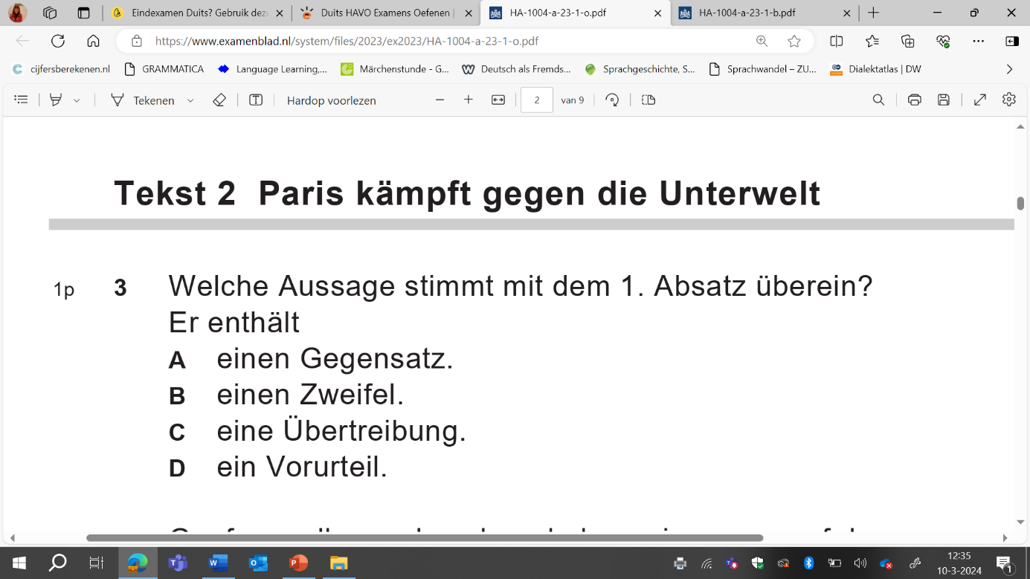
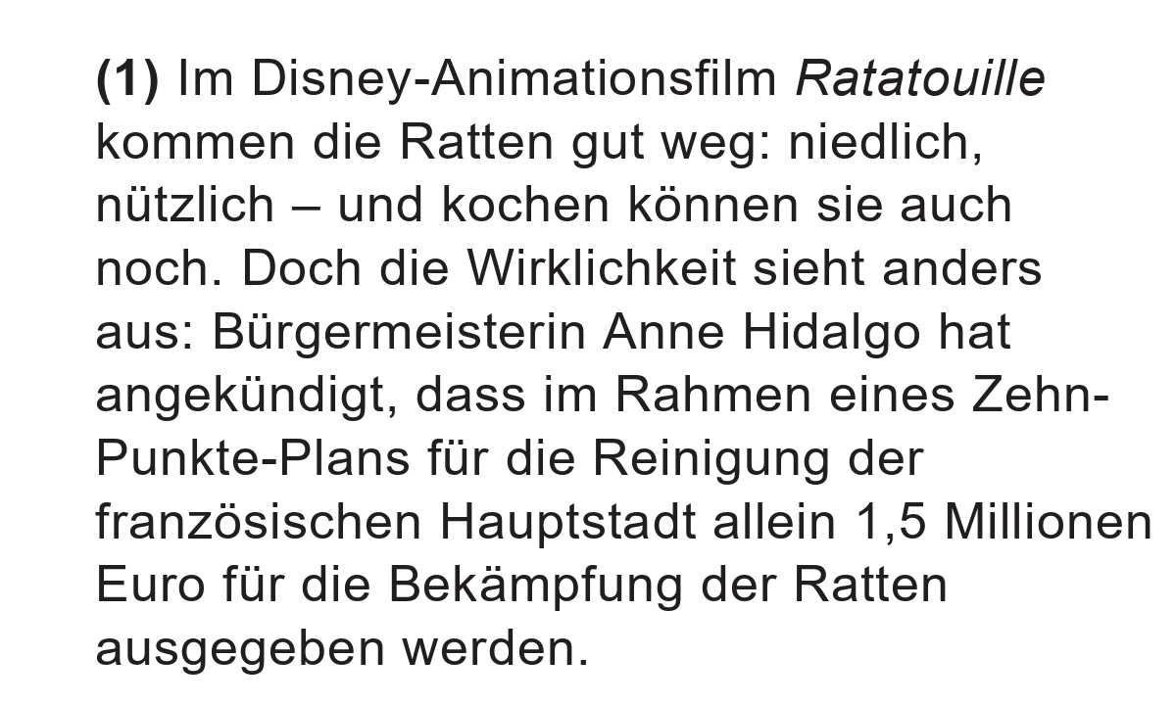
Signaalwoorden - voorbeeld (J)

Slide 8
Strategie vraagsoort: kernvragen (T)
‘’Hoe pak ik de kernvragen aan?’’
Lees de vraag
Lees de antwoordmogelijkheden niet
Op zoek naar leestekens
Geen leestekens? Eerste en laatste zin
Formuleer je eigen antwoord
Vergelijk met de meerkeuze mogelijkheden

Slide 9
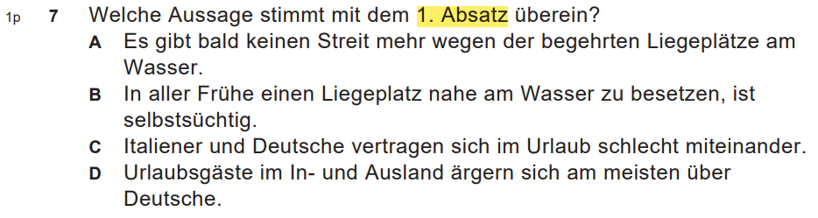
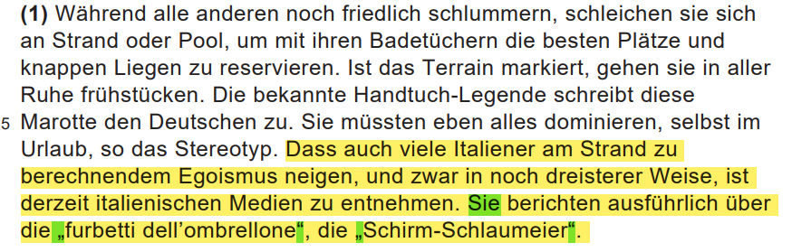
Kernvraag: Voorbeeld 1 (T)

Slide 10
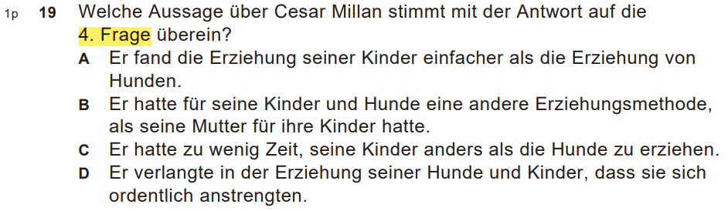
Kernvraag: Voorbeeld 2 (T)

Slide 11
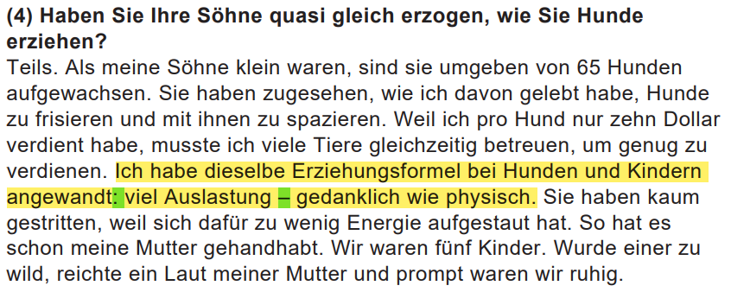
Kernvraag: Voorbeeld 2 (T)

Slide 12
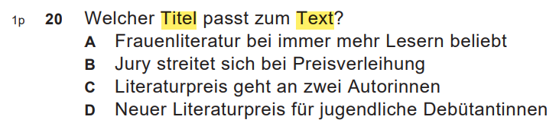
Kernvraag: Voorbeeld 3 (T)

Slide 13
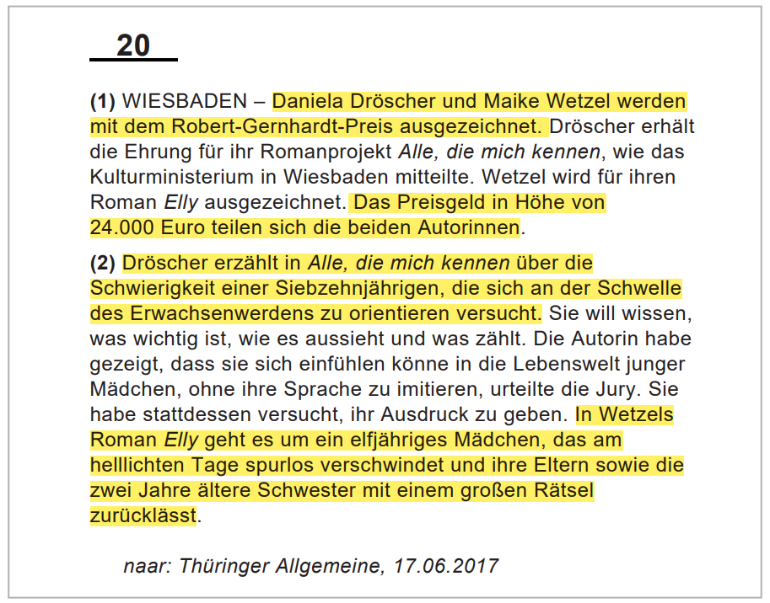
Kernvraag: Voorbeeld 3 (T)

Slide 14
Open plekken (J)
Signaalwoord of inhoudelijk woord
Krijg je wel maar één punt voor, aan het einde maken
Je moet weten wat de antwoordopties betekenen

Slide 15
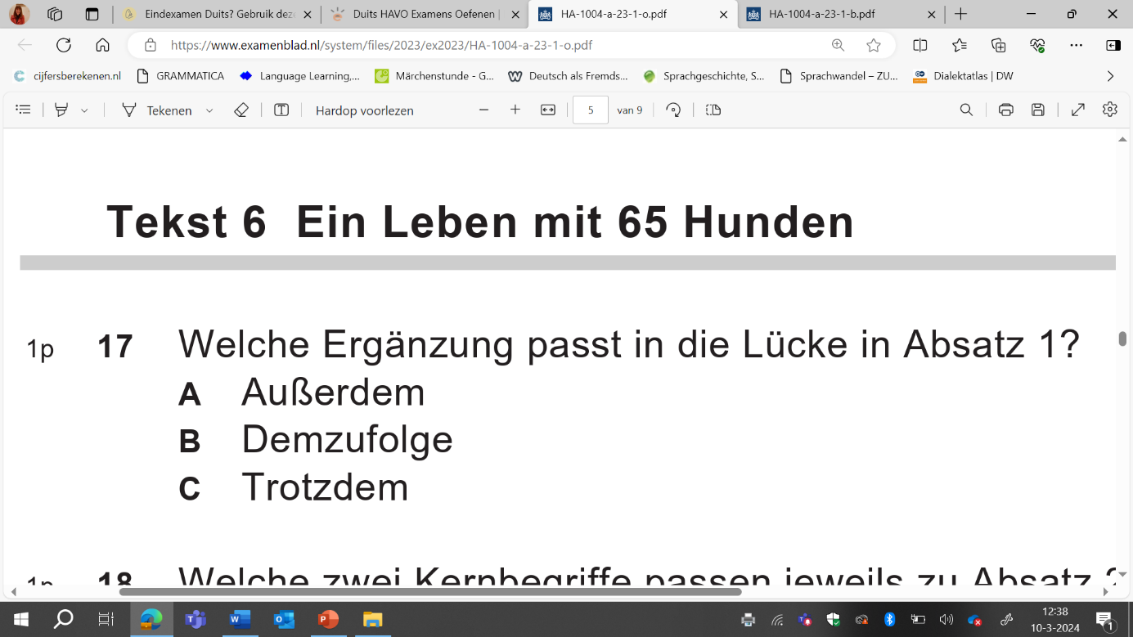
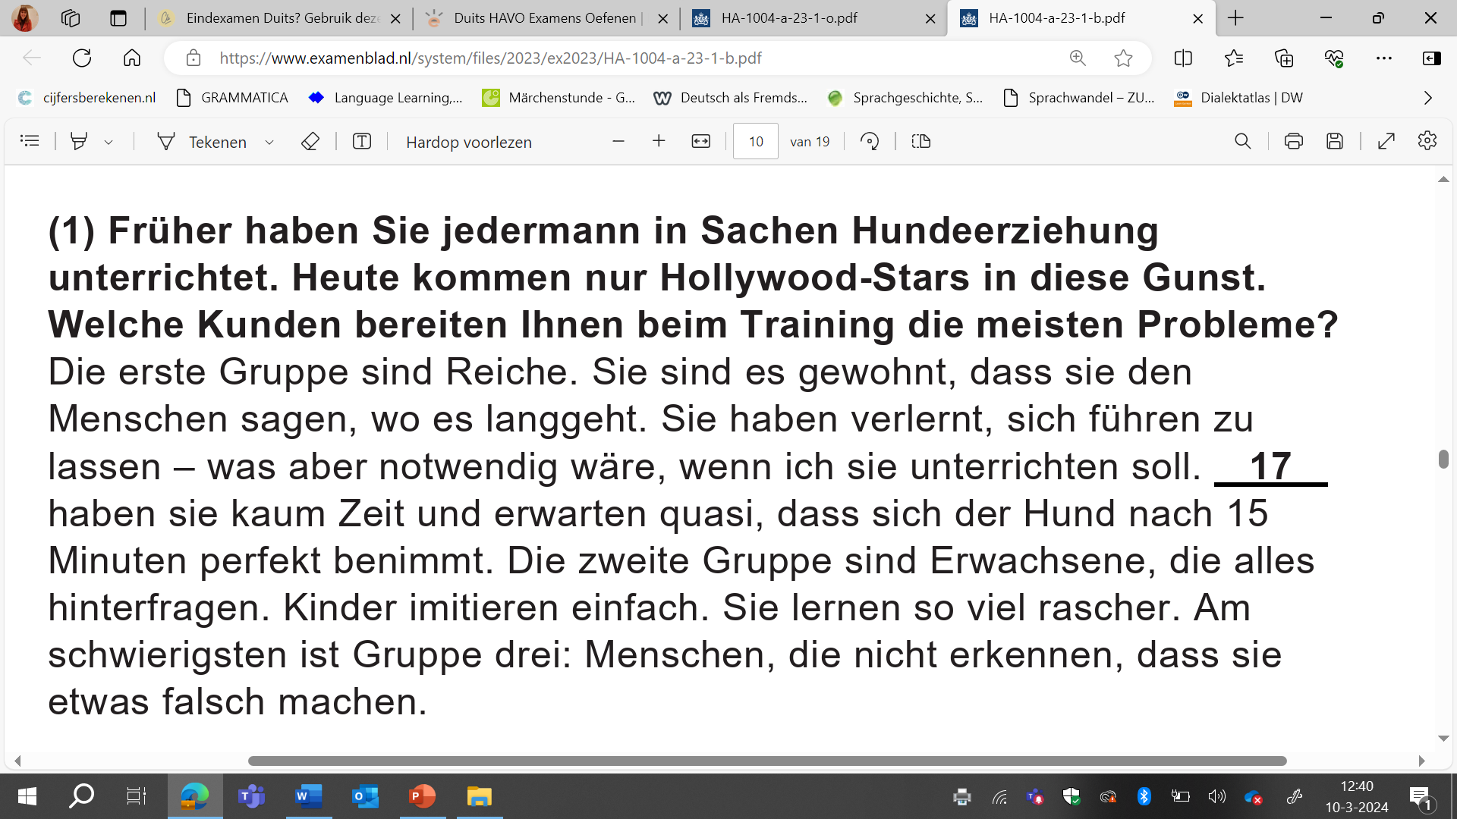
Open plekken – voorbeeld 1 (J)
A= bovendien=opsomming
B= daarom=conclusie/gevolg
C=toch= tegenstelling

Slide 16
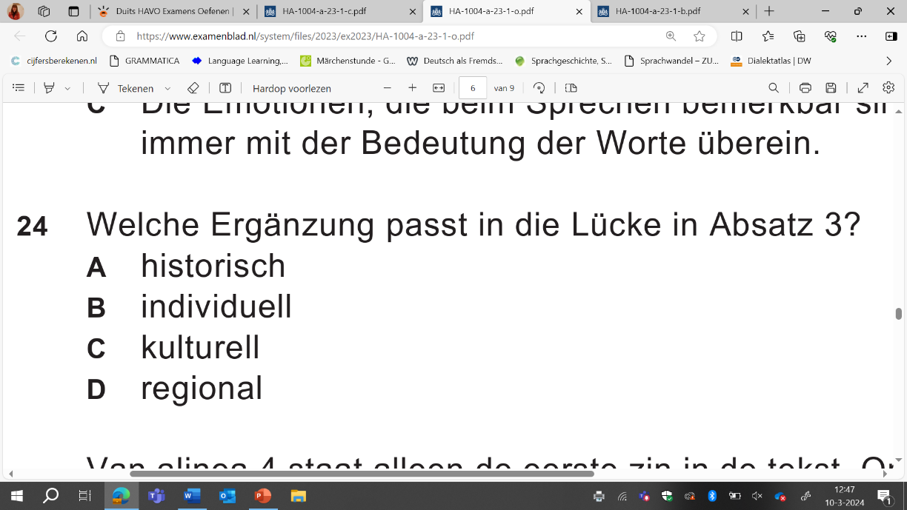
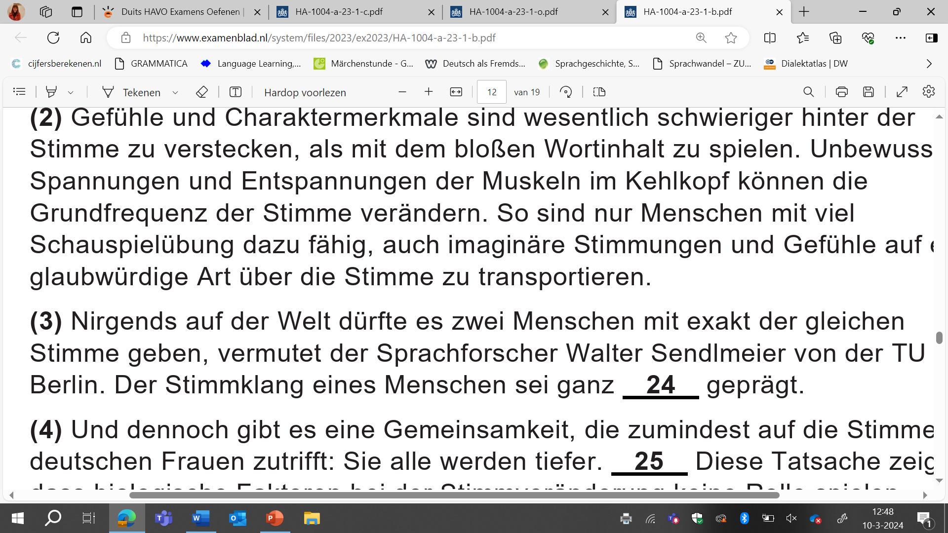
Open plekken – voorbeeld 2 (J)

Slide 17
Strategie vraagsoort: open vraag (T)
‘’Hoe pak ik de open vragen aan?’’
Lees de vraag
Gedetailleerde zoekvraag
Vergelijkbaar met bewering
Formuleer je antwoord zo duidelijk mogelijk
Lees je antwoord na
Niets tussen (haakjes), niet meer antwoorden dan gevraagd en in het Duits!

Slide 18

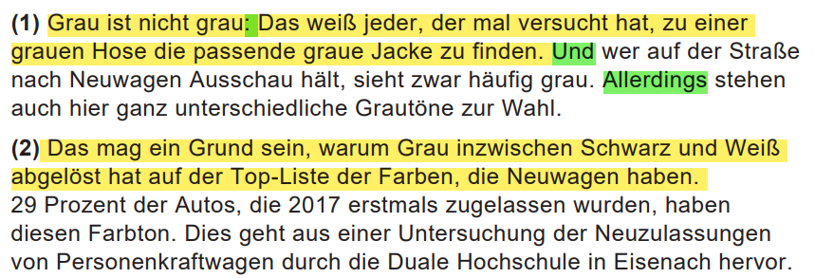
Open vraag: Voorbeeld 1 (T)

Slide 19
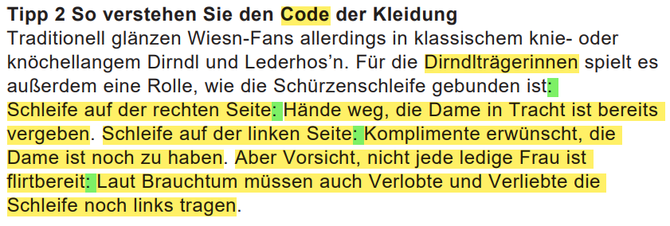
Open vraag: Voorbeeld 2 (T)

Slide 20
Strategie vraagsoort: Beweringen (J)
‘’Hoe pak ik de beweringsvragen aan?’’
Stellingen niet (altijd) chronologisch
Lees eerst de stellingen
Hele tekst lezen
Ga op zoek naar de leestekens, signaalwoorden

Slide 21
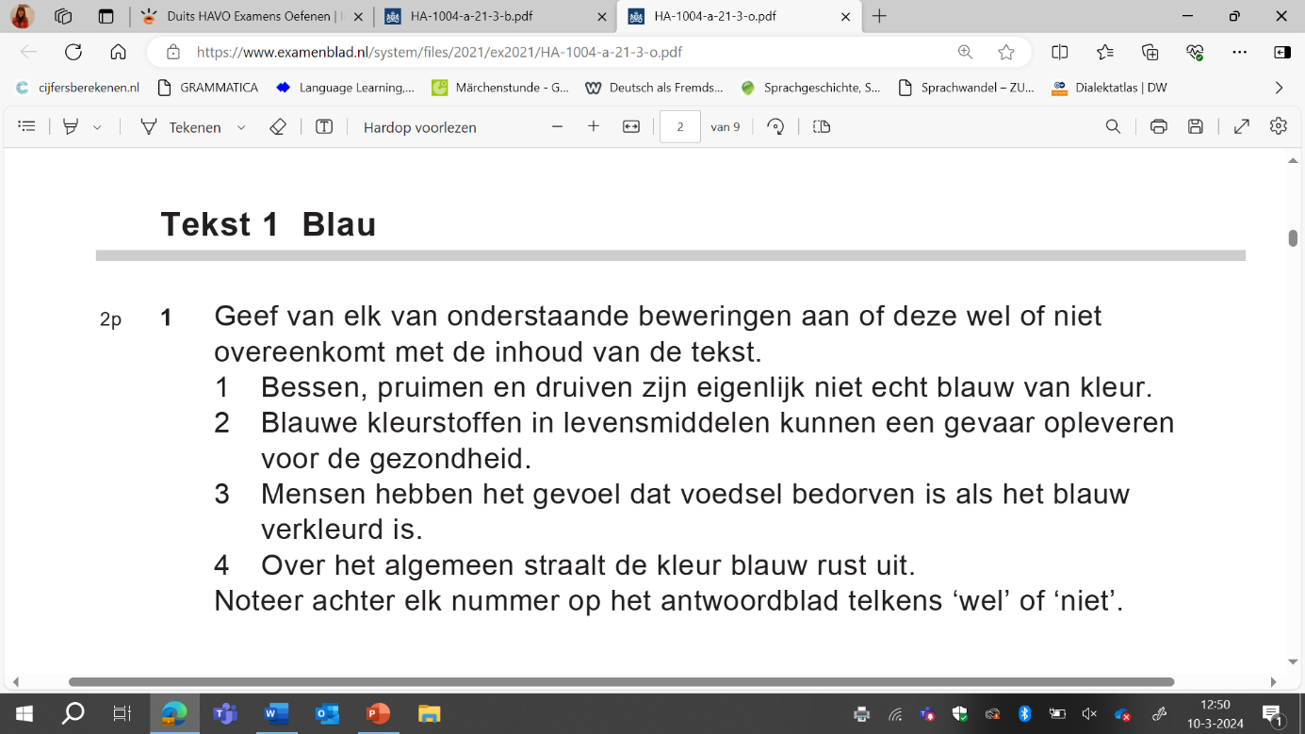
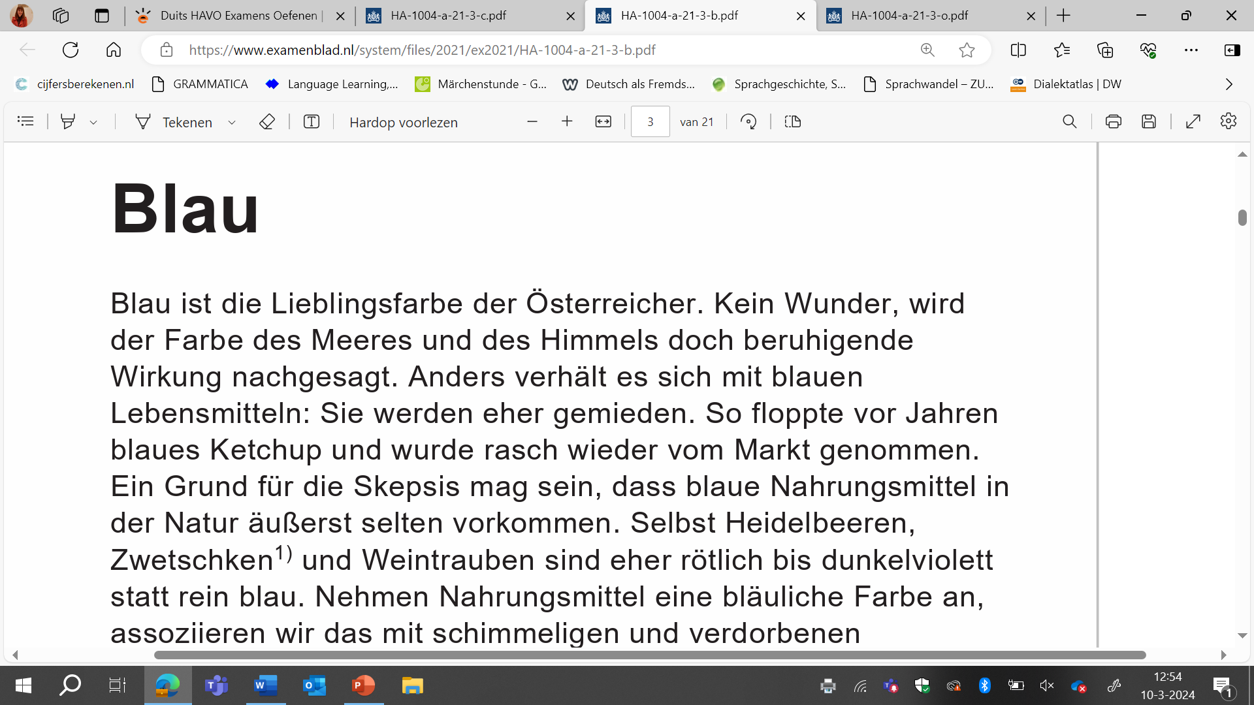
Beweringsvraag voorbeeld (J)

Slide 22
Strategie vraagsoort: telvraag (T)
‘’Hoe pak ik de telvragen aan?’’
Lees de vraag
Hoe ‘vriendelijk’ is de vraag?
Eerste antwoord gegeven? Zoek hem op in de tekst.
Zoek hierachter opsommingen en versterkingen

Slide 23
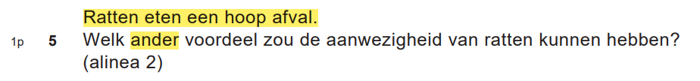
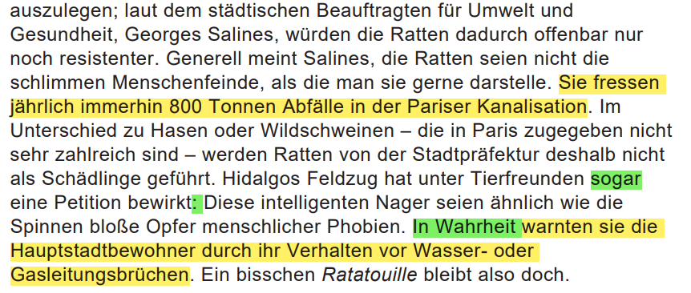
Telvraag: Voorbeeld 1 (T)

Slide 24
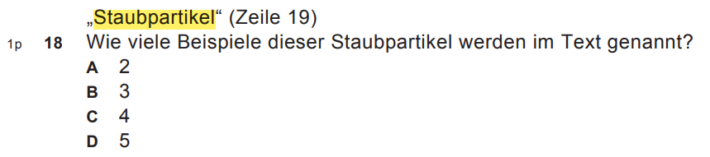
Telvraag: Voorbeeld 2 (T)

Slide 25
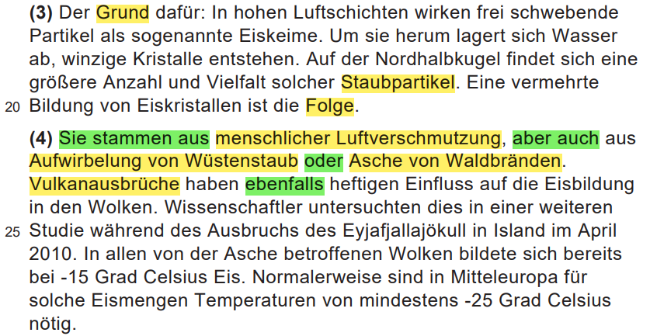
Telvraag: Voorbeeld 2 (T)

Slide 26
Interviewvraag (J)
Interviewvragen boven de antwoorden zetten.
Kijk naar de eerste zin van het antwoord wat er gegeven wordt. Kijk of dit logisch is bij de vraag die erbij gesteld zou worden.

Slide 27
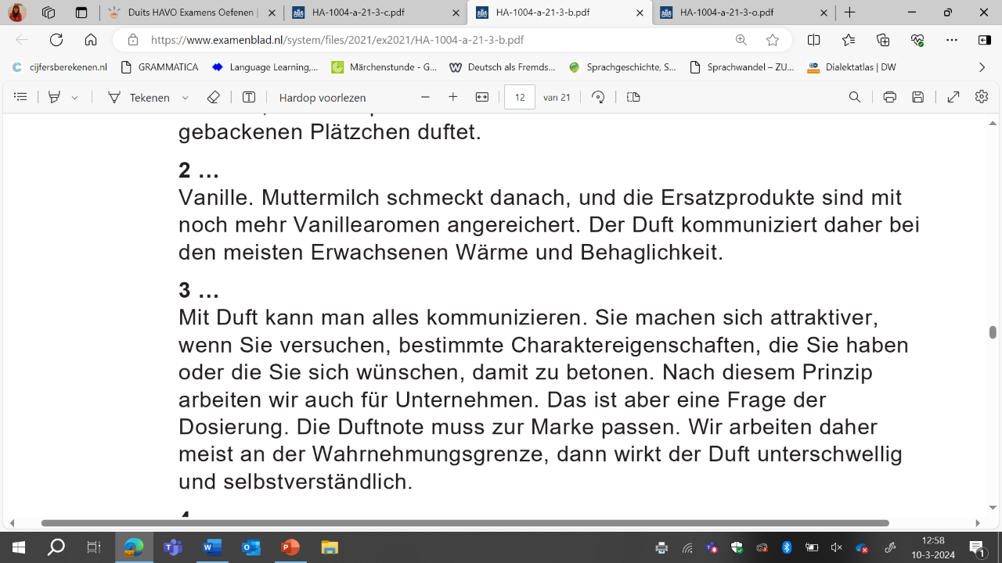
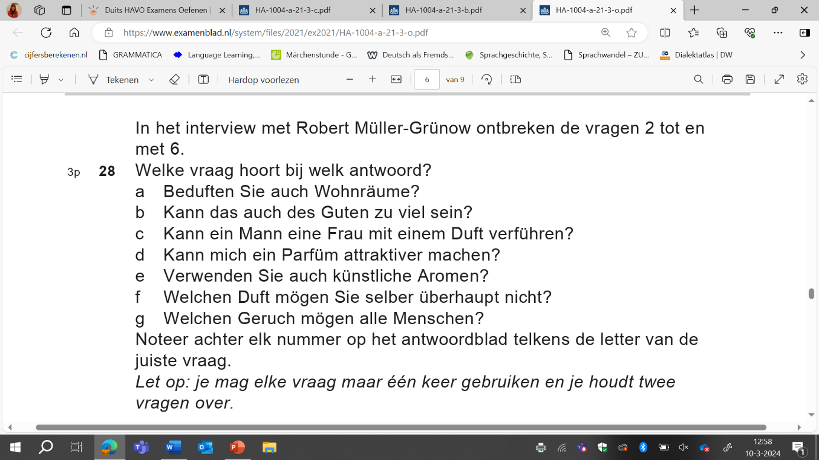
Interviewvraag – voorbeeld (J)

Slide 28
Strategie vraagsoort: toon/emotie (T)
‘’Hoe pak ik de vragen aan waarbij ik de toon/emotie van een tekst(deel) moet kunnen herkennen?’’
Lees de gegeven tekst
Markeer eventuele leestekens en/of signaalwoorden
Vraag jezelf af: wanneer zou ik dit tegen iemand zeggen?

Slide 29
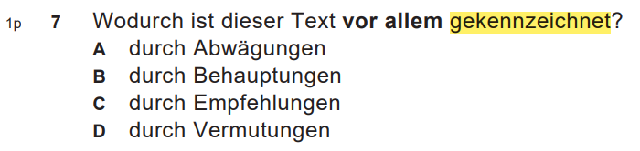
Toon/emotie: Voorbeeld 1 (T)

Slide 30
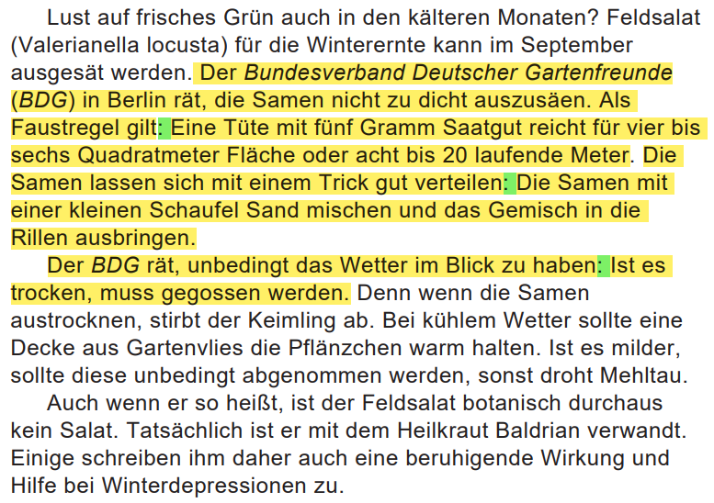
Toon/emotie: Voorbeeld 1 (T)

Slide 31
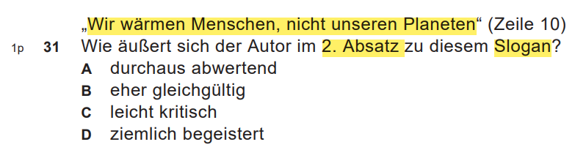
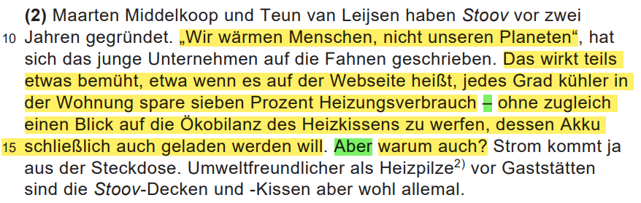
Toon/emotie: Voorbeeld 2 (T)

Slide 32
De ultieme examentip
‘’Hoe kan ik mij verder nog goed voorbereiden op mijn CE voor Duits?’’
Lees zo min mogelijk, pas de ‘trucjes’ toe
  Haal de antwoorden uit de kern: leestekens of 1e en laatste zin van de alinea
  Gebruik signaalwoorden voor functievragen
  Let op synoniemen!
Rust
  Slaap goed, neem rust, rustig ademen, je hebt ervoor geoefend, je weet meer dan je soms denkt. Rustig blijven!

Slide 33
Verhaalideeën
Sophia HAVO 2023 heeft via Tiktok een oproep gedaan over vraag 32 en dit heeft zich toen tot iets groots ontwikkeld.
Heel veel views, contact met CvTE, ik (Tiffany) heb contact gehad met STOOV en een Big Hug gekregen.
Sophia wil in ieder geval meewerken!

Slide 34
Bronnen
  Examen 2023, tijdvak 1: tekst 2: Paris
  Examen 2023, tijdvak 1: vraag 7
  Examen 2023, tijdvak 1: vraag 17
  Examen 2023, tijdvak 1: vraag 19
  Examen 2023, tijdvak 1, vraag 24
  Examen 2023, tijdvak 1, vraag 31
  Examen 2023, tijdvak 1, vraag 39
  Examen 2023, tijdvak 2, vraag 7
  Examen 2023, tijdvak 2, vraag 20
  Examen 2023, tijdvak 2, vraag 42
  Examen 2021, tijdvak 3, vraag 1
  Examen 2021, tijdvak 3, vraag 18
  Examen 2021, tijdvak 3, vraag 28
Notes:
Ohhh dit ben ik vergeten… ga ik morgen meteen erbij zetten!

